Slide 1
МАОУ ОЦ «Горностай» дошкольное отделение «Золотой ключик»
Умные механизмы
Выполнил: Ненашев Александр
Научный руководитель: Басюк Т.В.

Slide 2
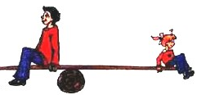
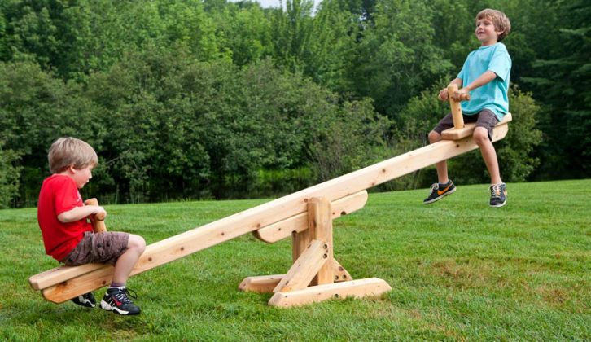
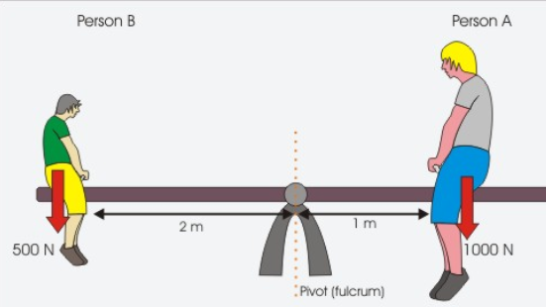

Slide 3
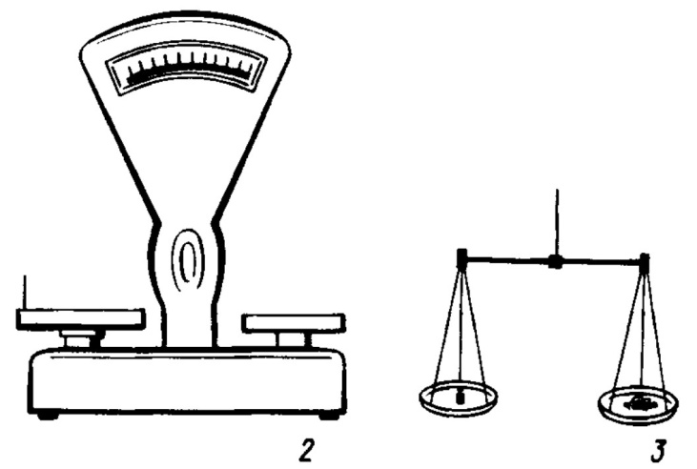
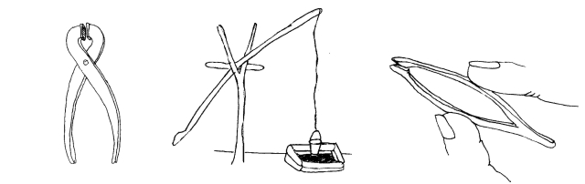
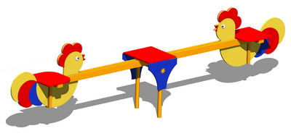
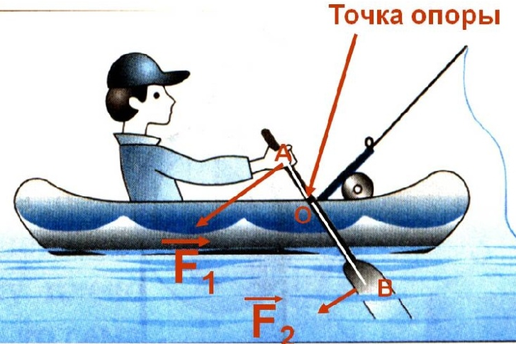
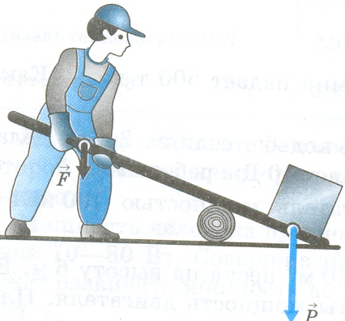
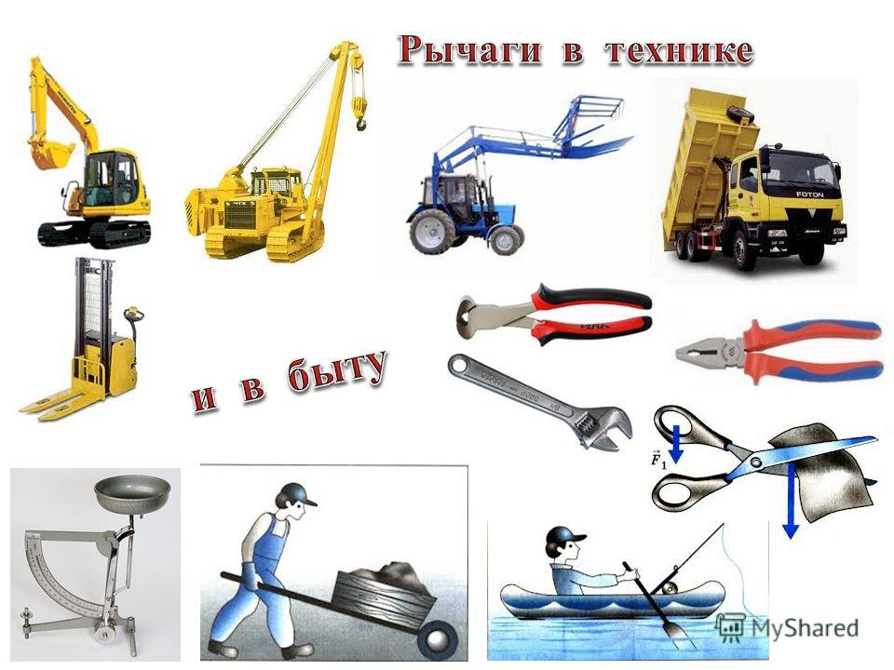
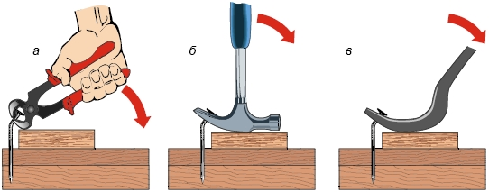
Рычаги окружают нас в быту повсюду. Это ножницы, плоскогубцы, клавиши пианино, весы, ручка на двери — все это примеры рычагов.

Slide 4
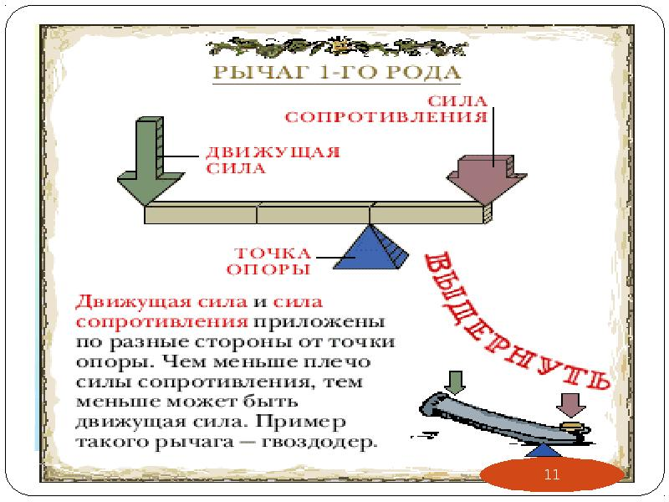
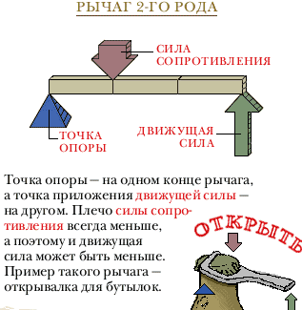
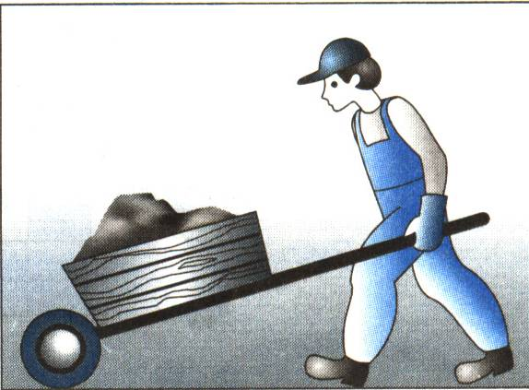
РЫЧАГ-простейшее механическое устройство, представляющее собой твёрдое тело (перекладину), вращающееся вокруг точки опоры

Slide 5
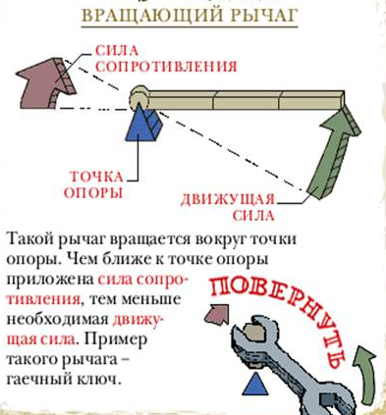
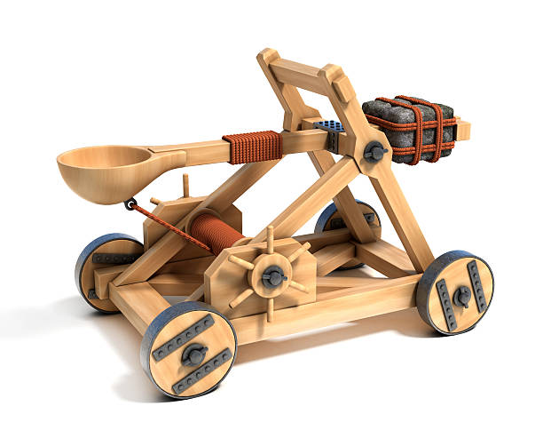

Slide 6
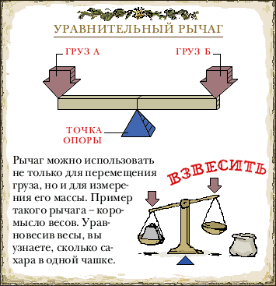
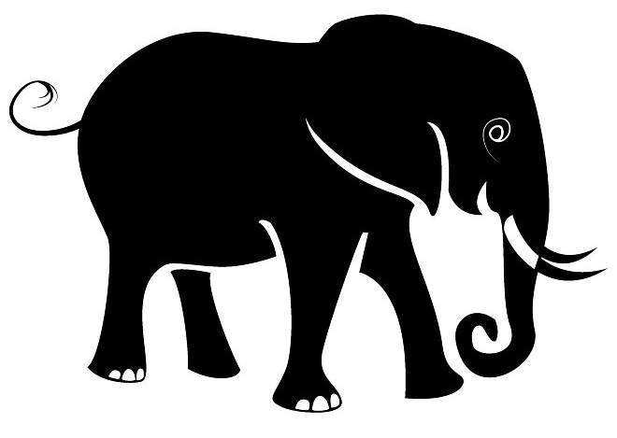
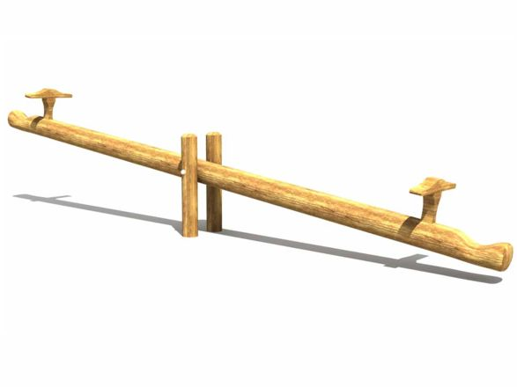
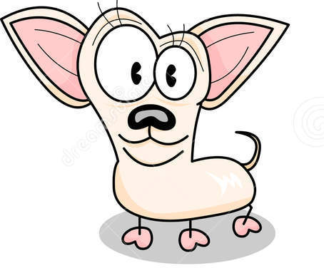
Чем длиннее будет плечо - тем больший вес можно поднять
плечо
плечо

Slide 7
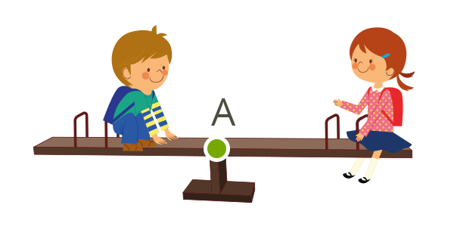
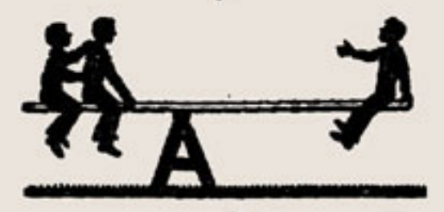

Slide 8
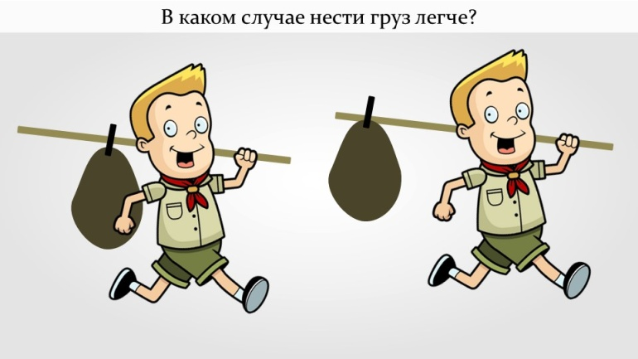
Рычаг увеличивает силу человека.
Рычаг похож на качели-доска на опоре, только у качели два конца равны ,а у рычага одно плечо длиннее
Чем длиннее плечо тем больший вес можно поднять
Нужно подвести короткое плечо под груз ,а на длинное нажать
Чтобы хорошо качаться нужно уравновеситься с партнером (сесть ближе, сесть дальше, сесть 2 ребенка против взрослого)

